Slide 1
Образовательный центр МГТУ им. Н.Э. Баумана
Выпускная квалификационная работа
по курсу "Data Science"
Слушатель: Бунак Алексей
Тема: Выявление мошенников на торговой площадке Авито

Slide 2
Постановка задачи
изучить предметную область
провести разведочный анализ данных
разделить данные на тренировочную и тестовую выборки
выполнить препроцессинг (предобаботку)
сравнить модели по точности классификации и скорости обучения
разработать нейронную сеть
сравнить нейронную сеть с моделями машинного обучения
разработать приложение

Slide 3
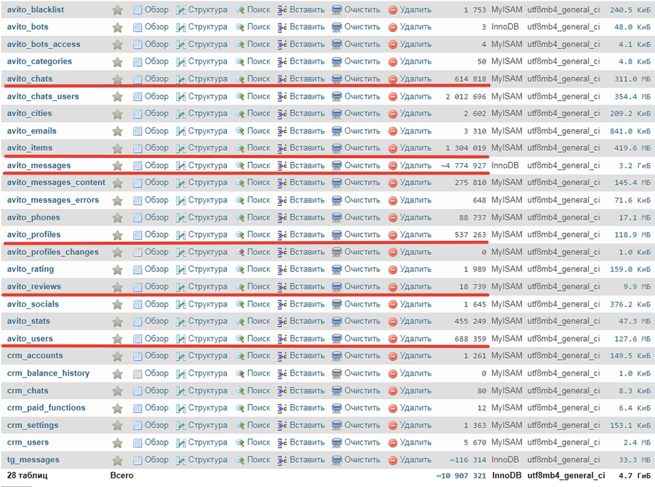
Разведочный анализ данных

Slide 4
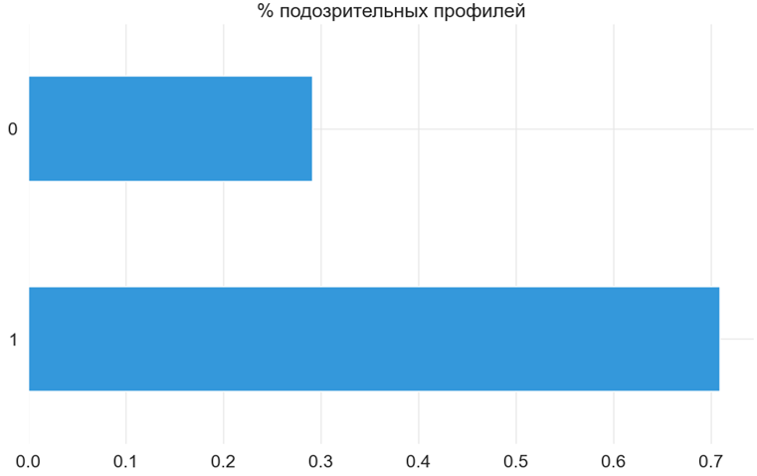
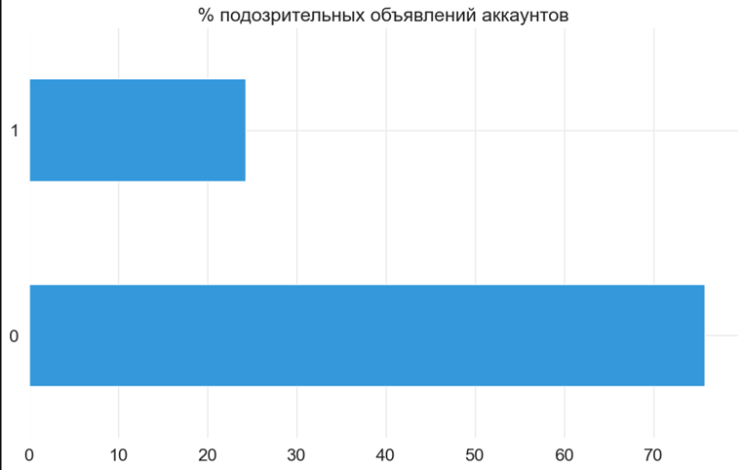


Разведочный анализ данных

Slide 5
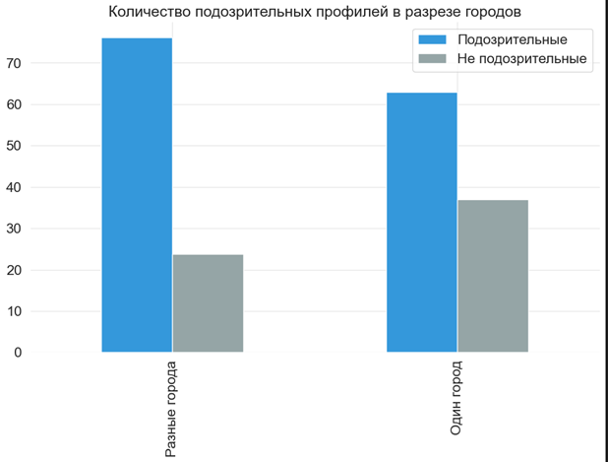
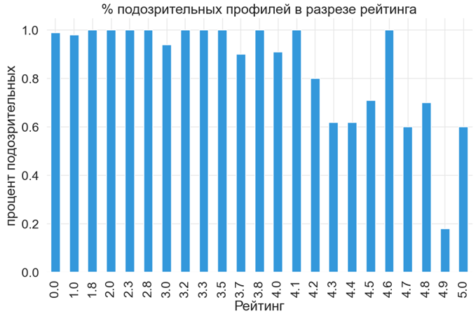
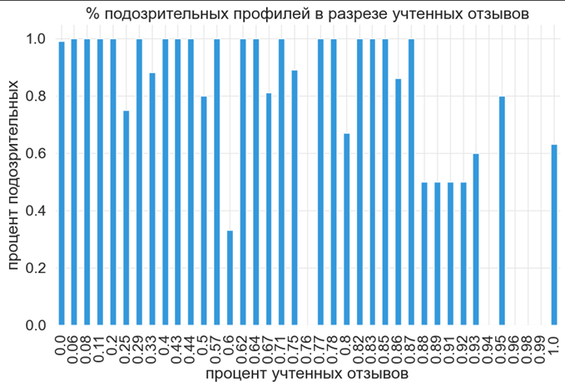
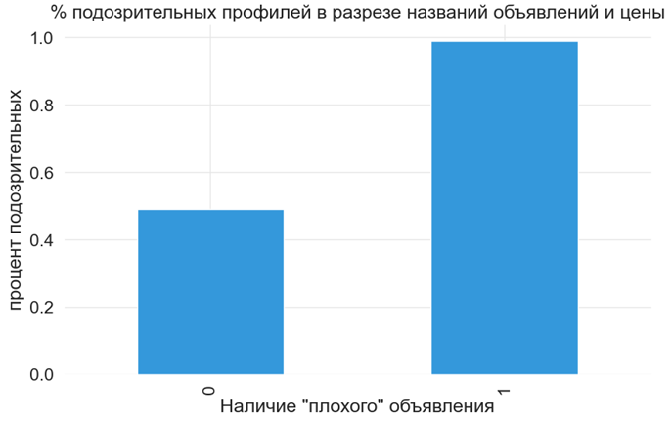
Введение новых признаков

Slide 6
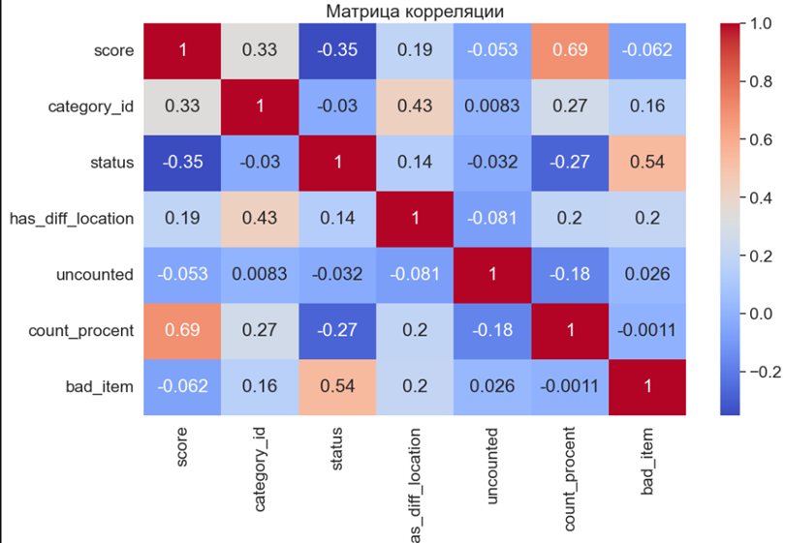
Матрица корреляции после обработки
Появились зависимости

Slide 7
Модели
Линейная регрессия
Многослойный персептрон (MLP)
Метод опорных векторов для классификации
Метод k-ближайших соседей
Деревья решений
Случайный лес
Градиентный бустинг
Наивный байесовский алгоритм
Метод стохастического градиента
Нейронная сеть

Slide 8
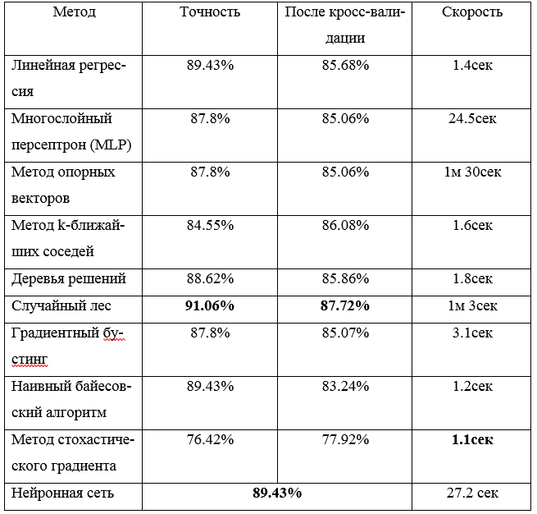
Сравнение работы алгоритмов

Slide 9
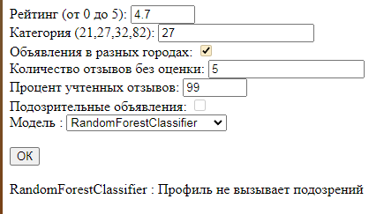
Разработка веб-приложения

Slide 10
Результаты
Задача решена
Причины низкого результата прогноза (можно улучшить):
Очень малая выборка (53 тысячи строк из 1.3 миллионов)
Человеческий фактор (bad_item настраивает человек)
Малое количество признаков (я не имею доступа ко всем данным сайта Авито)
Упрощение модели (для демонстрации работы мне пришлось убрать часть информации, которая будет оцениваться в реальном проекте)

Slide 11
Спасибо за внимание!

